Slide 1
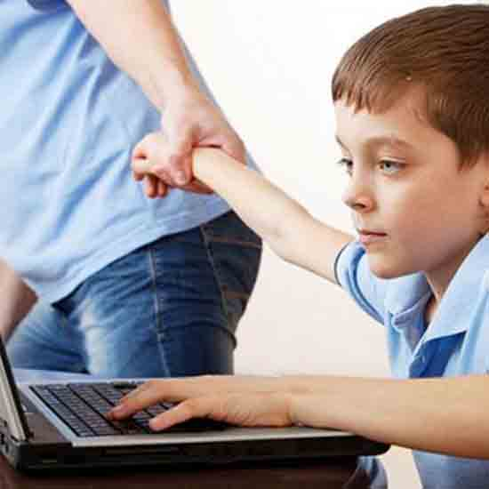
আজকের ক্লাসে সবাইকে শুভেচ্ছা

Slide 2
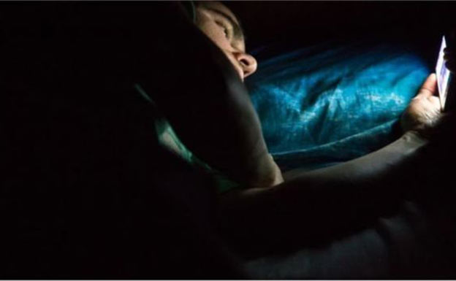
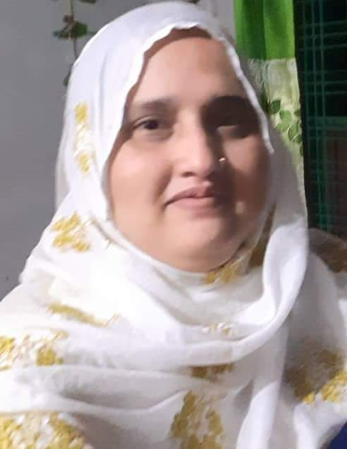
শিক্ষক পরিচিতি
পাঠ পরিচিতি
শ্রেণীঃ সপ্তম
বিষয়ঃ তথ্য ও যোগাযোগ প্রযুক্তি
আজকের পাঠ২০-২২ঃ আসক্তি
তৃতীয় ঃ অধ্যায়
সময়ঃ ৫০ মিনিট
মোছাঃ শিউলী বেগম সহকারী শিক্ষক (আইসিটি) আরজিদেবীপুর শিয়ালকোট আলিম মাদ্রাসা পার্বতীপুর, দিনাজপুর ।
মোবাইল নং 01788093620

Slide 3
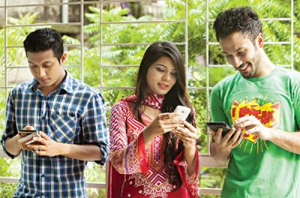
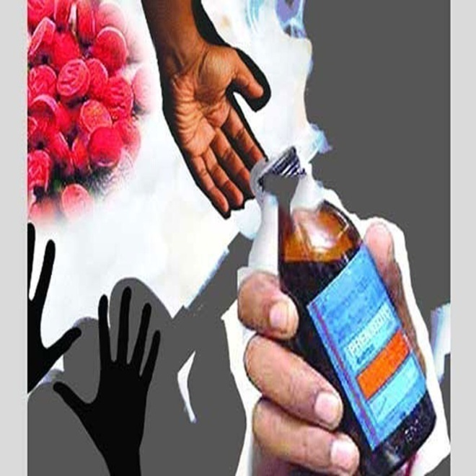
চিত্রগুলো লক্ষ করি
কীসে আসক্ত
কীসে আসক্ত

Slide 4
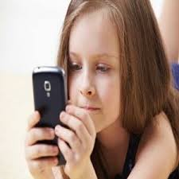
আজআজকের পাঠের বিষয়
আসক্তি

Slide 5
শিএই পাঠ শেষে শিক্ষার্থীরা-
আসক্তি কী তা বলতে পারবে; দুটি দলে বিভক্ত হয়ে সামাজিক নেটওয়ার্ক যোগাযোগের পক্ষে ও বিপক্ষে বলতে পারবে;
আসক্তি থেকে মুক্ত থাকার উপায় বিশ্লেষণ করতে পারবে ।

Slide 6
আসক্তি বলতে একটা ভীতকর শব্দ আছে এটার সাথে আমরা সবাই পরিচিত।সাধারণত আসক্তি শব্দটা ব্যাবহার হয় মাদকের সাথে ।
কম্পিউটর গেমে আসক্ত হওয়ার দুটি ঘটনা উল্লেখ করা হলো
কোরিয়ার একজন মানুষ টানা পঞ্চাশ ঘন্টা কম্পিউটারে গেম খেলে মৃত্যুর কোলে ঢলে পরেছিল, চীনের এক দম্পতি কম্পিউটার গেম খেলার অর্থ জোগাড় করতে গিয়ে তাদের শিশু সন্তানকে বিক্রয় করে দিয়েছিল ।

Slide 7
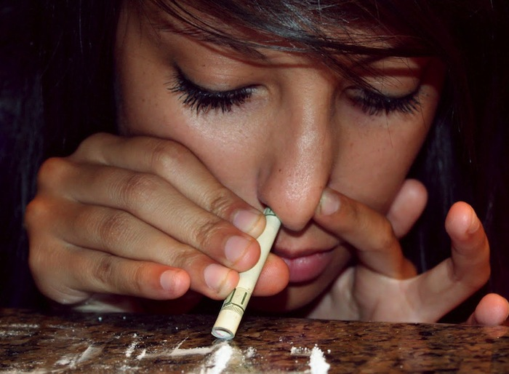
চিত্রের দিকে লক্ষ করি
মাদকে আসক্ত
সামাজিক যোগাযোগ মাধ্যম

Slide 8
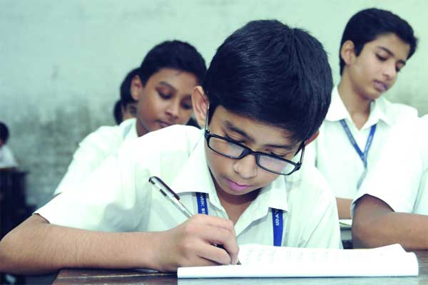
একক কাজ
আসক্তি বলতে কী বুঝ ?

Slide 9
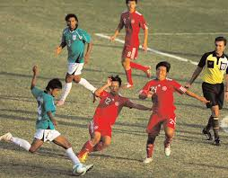
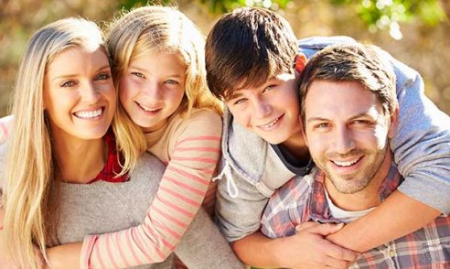
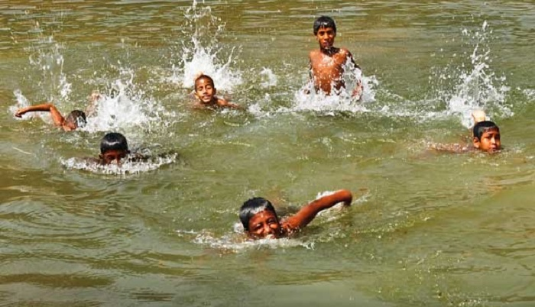
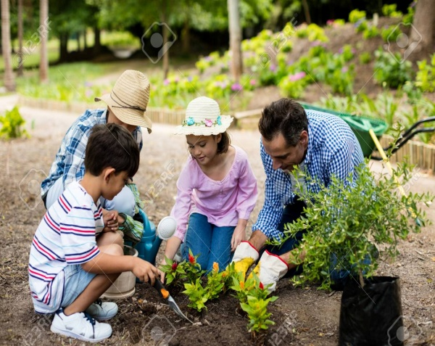
ছবিগুলোর দিকে লক্ষ করি
খেলাধুলা করা
বই পড়া
পরিবারের সাথে সময় কাটানো
সাঁতার কাটা
বাগান করা
উপরোক্ত কাজগুলো করে আমরা যে কোন আসক্তি থেকে মুক্ত থাকতে পারি।

Slide 10
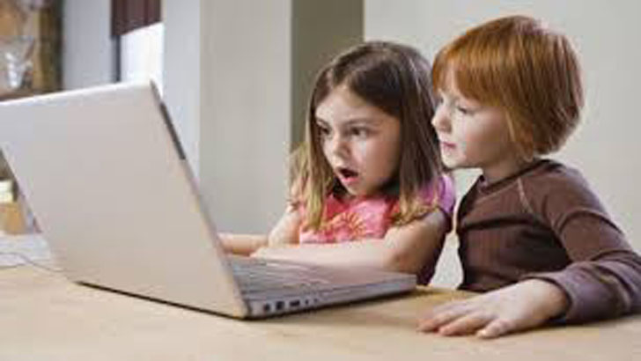
জোড়ায় কাজ
আসক্তি থেকে মুক্ত থাকার উপায়গুলো উপস্থাপণ কর ।

Slide 11
চিত্র দুটি লক্ষ করি

Slide 12
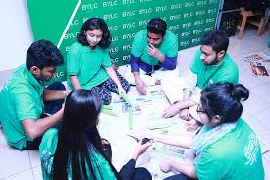
দলগত কাজ
দুটি দলে ভাগ হয়ে সামাজিক নেটওয়ার্ক যোগাযোগের পক্ষে এবং বিপক্ষে একটি বিতর্কের আয়োজন কর ।

Slide 13
মূল্যায়ন
১। আসক্তি কী ? (ক) নেশা (খ) পেশা (গ) বয়স (ঘ) সংখ্যা
উত্তর- ক
২। ফেসবুক কী? (ক) স্কুল (খ) কলেজ (গ) হাসপাতাল (ঘ) সামাজিক যোগাযোগ মাধ্যম।
উত্তর- ঘ

Slide 14
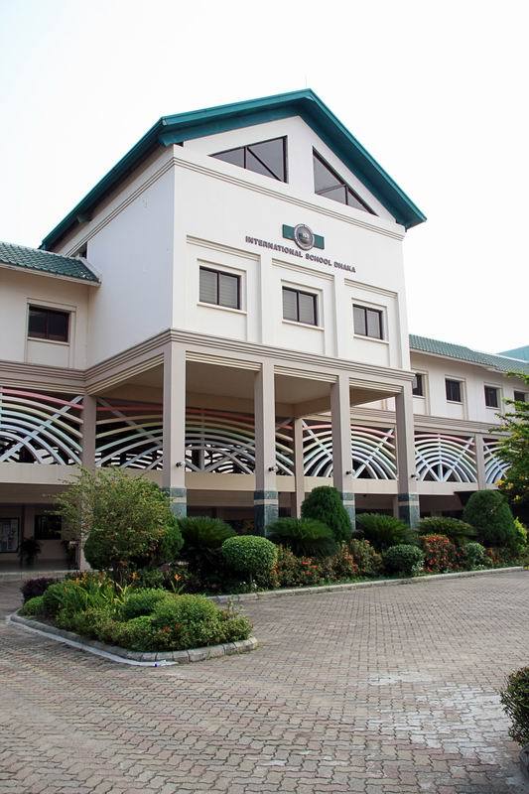
বাড়ির কাজ
সামাজিক যোগাযোগ মাধ্যমের সুফল এবং কুফলগুলো লিখে আনবে ।

Slide 15
ধন্যবাদ

